Slide 1
Analyse der Verfügbarkeit, Ausfalltoleranz und Konsistenz des KI-basierten Multisensorik-ROSI-Systems
Empirische Fault-Injection-Analyse auf Prozess- und Betriebssystemebene · Luca Michael Schmidt · September 2026
Notes:
Sprechzeit: 0:50 Quellenhinweis: Avizienis et al. (2004); eigene Fallstudie. - ROSI: optische Inline-Inspektion im industriellen Dauerbetrieb. - Fokus: Verfügbarkeit, Ausfalltoleranz und Konsistenz. - Fünf Fault-Injection-Cases mit unterschiedlichen Evidenzstufen.

Slide 2
Ausgangslage und Forschungsfrage
01 · KONTEXT · Quelle: Eigene Ausarbeitung, Kap. 1; Avizienis et al. (2004)
24/7-Inspektion braucht sichtbare Fehlergrenzen
MATERIALFLUSS
ROSI
BETRIEBSFOLGE
kontinuierlich
Bild + Messwert
Ergebnis oder Stillstand
FORSCHUNGSFRAGE
Wie erkennt und begrenzt ROSI lokale Fehler, bevor sie den Inspektionspfad erreichen?
Notes:
Sprechzeit: 0:55 Quellenhinweis: Eigene Ausarbeitung, Kapitel 1; Avizienis et al. (2004). - Materialfluss und Inspektion laufen kontinuierlich. - Lokale Softwarefehler können betriebliche Folgen auslösen. - Leitfrage: Erkennt und begrenzt ROSI diese Fehler rechtzeitig?

Slide 3
Systemarchitektur und Referenzbetrieb
01 · ARCHITEKTUR
1,74 / s
383 ms
12
INSPEKTIONEN IM REFERENZBETRIEB
MITTLERE PIPELINE-DAUER
WORKER IN SECHS SCHRITTEN
PROZESSE UND GEMEINSAME RESSOURCEN
Frame-Grabber
Pipeline-Manager
Inspection DataHandler
Logger
keine Top-Level-Reaktion
1-s-Poll · Supervisor
keine Top-Level-Reaktion
zentrale Log-Queue
main.py steuert
Worker-Pool · sechs Pipeline-Schritte · Shared Memory · Queues
Gemeinsame Datenbasis · Bildblöcke im Shared Memory · Referenzen in Queues
Quelle: Eigene Ausarbeitung, Kap. 2; Python shared_memory (Python 3 Docs)
Notes:
Sprechzeit: 1:10 Quellenhinweis: Eigene Ausarbeitung, Kapitel 2; Python shared_memory-Dokumentation. - Vier langlebige Dienste und zwölf Worker. - Bilddaten im Shared Memory, Referenzen in Queues. - Baseline: 1,74 Inspektionen pro Sekunde bei 383 Millisekunden. - Nur der PipelineManager wird laufend überwacht.

Slide 4
Untersuchungsdesign: fünf Fault-Injection-Cases
02 · METHODIK · Quelle: Eigene Ausarbeitung, Kap. 4; Hsueh et al. (1997)
Gezielter Fehlerzustand → reproduzierbare Beobachtung → Vergleich von Erkennung, Folgeverhalten und Degradation
Case | Eingriff | Untersuchungsziel | Messgrößen
C1 | SIGKILL | Laufzeit-Supervision | TTD · Shutdown · Dienststatus
C2 | OSError(28) | Speichergrenze / Fallback | Wachstum · Fehlerzeit · Shutdown
C3 | SIGSTOP Logger | Queue-Backpressure | qsize · Stillstand · Messlücke
C4 | DB-Trennung | Persistenzrisiko | OperationalError · Konfiguration
C5 | Timing-Hypothese | Shared-Memory-Race | Zugriff · Freigabe · Absturz
Direkte Messung und analytische Ableitung werden in den Fällen getrennt ausgewiesen.
Notes:
Sprechzeit: 0:55 Quellenhinweis: Hsueh, Tsai und Iyer (1997); eigene Messprotokolle. - Definierter Fehlerzustand, reproduzierbarer Eingriff, beobachtete Reaktion. - C1 bis C5 verwenden unterschiedliche Injektionsmechanismen. - Messung und analytische Ableitung bleiben getrennt.

Slide 5
C1 – Prozessausfälle und Laufzeit-Supervision
03 · BEFUNDE · C1 · Quelle: Eigene Messung: C1-Ergebnistabelle; Pont & Ong (2002)
SIGKILL auf jeden langlebigen Dienst · Reaktion im Messfenster
Dienst | Eingriff | Laufzeitreaktion
PipelineManager | SIGKILL | 0,992 s · geordneter Shutdown
FrameGrabber | SIGKILL | keine erkannte Reaktion
InspectionDataHandler | SIGKILL | keine erkannte Reaktion
Logger | SIGKILL | keine erkannte Reaktion
1 / 4
Dienste mit vollständiger Laufzeitreaktion
Befund Drei Prozesse zeigen Fail-Silent-Verhalten.
Schutzschicht: Supervisor / systemd für alle vier langlebigen Services.
Notes:
Sprechzeit: 1:10 Quellenhinweis: Eigene C1-Messung; Pont und Ong (2002). - Jeder langlebige Dienst wurde einzeln per SIGKILL beendet. - Nur PipelineManager erkannt: TTD 0,992 Sekunden. - Drei Dienste zeigen keine vollständige Top-Level-Reaktion. - Konsequenz: Supervision für alle langlebigen Services.

Slide 6
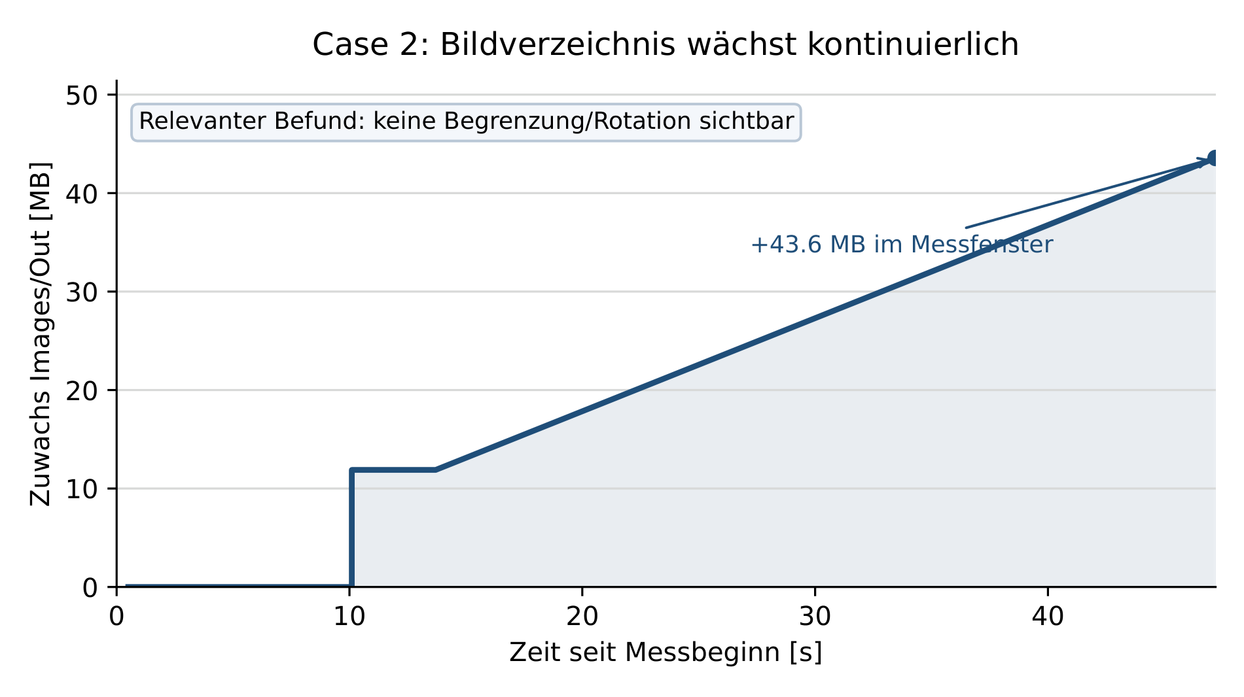
C2 – Ressourcenerschöpfung im Bildarchiv
03 · BEFUNDE · C2
ORIGINALMESSUNG · Images/Out auf der RAM-Disk
+43,6 MB
in 46,7 s · direkt gemessen
947 CSV-Zeilen ≈21,8 MB je Inspektion*
OSError(28) nach 35,2 s PipelineManager stürzt ab Shutdown nach weiteren 2,1 s
* aus zwei Pipelines abgeleitet
Quelle: Eigene Messdaten: case2_disk_usage_timeseries.csv; Linux Kernel tmpfs-Dokumentation
Notes:
Sprechzeit: 1:10 Quellenhinweis: case2_disk_usage_timeseries.csv; disk_full.log; Linux tmpfs-Dokumentation. - Images/Out wächst im Messfenster um 43,6 Megabyte. - Etwa 21,8 Megabyte je Inspektion; Produktionsrate nur hochgerechnet. - OSError(28) wird nicht lokal abgefangen. - PipelineManager-Absturz nach 35,2 Sekunden, danach Shutdown.

Slide 7
C3 – Blockierende Log-Queue
03 · BEFUNDE · C3 · Quelle: Eigene Messdaten: queue_depth_timeseries.csv; Python Queue-Dokumentation
ZEITLINIE · Logger pausiert, Pipeline folgt
t0
t + 1,3 s
t + 30,4 s
SIGCONT
SIGSTOP Logger
letzter in-flight Abschluss
Messlücke Monitor pausiert
Queue leert in < 0,3 s
Evidenz | Status | Bedeutung
17 Pipelines / 5 s | direkt gemessen | vor SIGSTOP
qsize max. 6 | direkt gemessen | vor Messlücke
≈30,4 s ohne Werte | direkt gemessen | Logger und Monitor pausiert
Queue-Füllstand 1000 | technisch abgeleitet | kein direkter qsize-Nachweis
Konsequenz: synchrones put ohne Timeout koppelt Logging an den Inspektionspfad.
Notes:
Sprechzeit: 1:10 Quellenhinweis: queue_depth_timeseries.csv; cascade.log; Python queue-Dokumentation. - SIGSTOP hält Logger und Queue-Monitor an. - Nach etwa 1,3 Sekunden steht die Verarbeitung. - Messlücke: 30,4 Sekunden; qsize außerhalb maximal sechs. - Queue-Sättigung ist technisch abgeleitet, nicht direkt gemessen. - Timeout und Drop-on-Full würden Logging entkoppeln.

Slide 8
C4 – Veraltete Datenbankverbindungen
03 · BEFUNDE · C4 · Quelle: Eigene Ausarbeitung, Kap. 5.4; Django Documentation
NEGATIVKONTROLLE VS. PRODUKTIONSRISIKO
Entwicklung (direkt getestet) | Produktion (analytisch abgeleitet)
27 Verbindungen terminiert | Persistente Verbindung nach Pause
kein OperationalError | veraltete TCP-Verbindung möglich
frische Verbindung je Zugriff | Produktionskonfiguration zu bestätigen
Negativkontrolle: Pfad maskiert | Nächster Test: Pause + kontrollierter Reopen
Aussagegrenze: Der konkrete Produktionswert von CONN_MAX_AGE ist vor der Bewertung zu bestätigen.
Notes:
Sprechzeit: 1:10 Quellenhinweis: Eigene Ausarbeitung, Kapitel 5.4; Django-Dokumentation. - Entwicklungstest: 27 Verbindungen terminiert, kein OperationalError. - Negativkontrolle maskiert das Produktionsrisiko. - Persistente Verbindung kann nach Anlagenpause veraltet sein. - Produktionskonfiguration und Pausenszenario direkt validieren.

Slide 9
C5 – Prüfung einer Shared-Memory-Race-Hypothese
03 · BEFUNDE · C5 · Quelle: Eigene Messung: case5_gc_race.log; Python shared_memory-Dokumentation
TIMING-VERGLEICH · gemessener Zugriff gegenüber regulärer Freigabe
Letzter Zugriff · Schritt 5
45–107 ms
direkt gemessen · letzter relevanter Zugriff
Reguläre GC-Freigabe
≈10 s · reguläre Schwelle
technischer Referenzwert · kein Fehlerereignis
Beobachtung | Wert | Einordnung
Zugriff in Schritt 5 | 45–107 ms | direkt gemessen
GC-Freigabe | ≈10 s | reguläre Schwelle
Zeitlicher Puffer | ≈100× | aus den Werten abgeleitet
Kein FileNotFoundError, BrokenPipeError oder Absturz in 120 s · Hypothese im getesteten Aufbau nicht bestätigt.
Notes:
Sprechzeit: 0:55 Quellenhinweis: case5_gc_race.log; Python shared_memory-Dokumentation. - Hypothese: vorzeitige Freigabe eines benötigten Shared-Memory-Blocks. - Letzter Zugriff: 45 bis 107 Millisekunden. - Reguläre Freigabeschwelle: ungefähr zehn Sekunden. - Kein Fehler in 120 Sekunden; Hypothese nicht bestätigt.

Slide 10
Synthetisierte Ursache-Wirkungs-Kette
04 · SYNTHESE · Quelle: Eigene Synthese, Kap. 6; Avizienis et al. (2004)
C1–C4 zeigen dasselbe Muster an unterschiedlichen technischen Grenzen
LOKALER FEHLER
SCHUTZLÜCKE
WEITERGABE
SYSTEMFOLGE
SCHUTZSCHICHT
Prozess Speicher Queue Verbindung
keine Supervision kein Timeout
Warten veralteter Zustand Ausnahme
Pipeline steht
erkennen entkoppeln weiterarbeiten
ANTWORT
Normalbetrieb stabil; Fehlerfall braucht Schutzschichten aus Sichtbarkeit, Timeout, Retry und kontrollierter Degradation.
C5 grenzt die Synthese ein: Die konkrete Race-Hypothese wurde im Test nicht bestätigt.
Notes:
Sprechzeit: 1:05 Quellenhinweis: Eigene Synthese, Kapitel 6; Avizienis et al. (2004). - C1 bis C4 zeigen wiederkehrende Schutzlücken. - Lokale Fehler propagieren über fehlende Supervision, Timeouts oder Retries. - Baseline stabil; Fehlerisolation bleibt unvollständig. - C5 begrenzt die Verallgemeinerung.

Slide 11
Handlungsempfehlungen für den Dauerbetrieb
05 · ENTSCHEIDUNG
ERKENNEN
BEGRENZEN
ENTKOPPELN
ERNEUERN
Alle vier Services überwachen. Supervisor / systemd
RAM-Disk-Füllstand alarmieren. Archivierung kontrolliert degradieren
Logging mit Timeout + Drop-on-Full. Inspektion weiterführen
close_old_connections(). Schreibzugriff kontrolliert wiederholen
C5 erhält bewusst keinen Sofortfix: Die konkrete Race-Hypothese wurde im getesteten Aufbau nicht bestätigt.
Quelle: Eigene Handlungsempfehlungen, Kap. 6; Pont & Ong (2002)
Notes:
Sprechzeit: 1:20 Quellenhinweis: Eigene Handlungsempfehlungen, Kapitel 6; Pont und Ong (2002). - Alle langlebigen Dienste überwachen. - Speichergrenzen alarmieren und kontrolliert degradieren. - Logging durch Timeout und Drop-on-Full entkoppeln. - Datenbankverbindungen erneuern und gezielt wiederholen.

Slide 12
Evidenzgrenzen und Produktionstransfer
06 · GRENZEN
LABOR
ZEIT
STICHPROBE
TRANSFER
Referenzsystem + Simulator Mechanismen wahrscheinlich übertragbar
20–120 s je Test Langzeiteffekte hochgerechnet
Einzelmessungen keine Statistik
C4 analytisch Produktionskonfiguration offen
Quelle: Eigene Ausarbeitung, Kap. 4.5; Methodenkritik
Notes:
Sprechzeit: 0:55 Quellenhinweis: Eigene Ausarbeitung, Kapitel 4.5; Fallstudienprotokolle und Sperrvermerk. - Laboraufbau mit Simulator statt Kundenhardware. - Testfenster zwischen 20 und 120 Sekunden. - Einzelmessungen ohne statistische Absicherung. - C4 bleibt analytisch; Produktionskonfiguration ist offen. - Sperrvermerk: keine internen Zugangsdaten oder Kundendetails zeigen.

Slide 13
Fazit und Diskussion
Vielen Dank · Fragen?
Notes:
Sprechzeit: 0:25 Quellenhinweis: Zusammenfassung der eigenen Fallstudie. - Dienste und Ressourcen sichtbar machen. - Lokale Fehler entkoppeln und kontrolliert degradieren. - Nächster Schritt: produktionsnahe Validierung. - Vielen Dank – Fragen?

